Slide 2
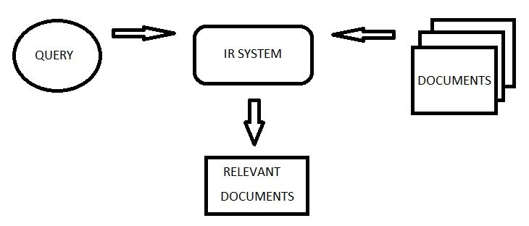
Information Retrieval (Truy xuất thông tin).
Là lấy ra những tài liệu (documents) chứa thông tin có liên quan đến thông tin người dùng cần thông qua truy vấn.

Slide 3
Những chức năng chính trong các hệ thống truy xuất thông tin.

Slide 4
Inverted index.
Đánh chỉ mục ngược.
1 2 3 4 5 6 7
Doc1: a blue dog running on the road
Doc2: a blue bird flying in the sky
Doc3: under the blue sky
a: {1:1; 2:1}
bird: {2:3}
blue: {1:2; 2:2; 3:3}
dog: {1:3}
flying: {2:4}
in: {2:5}
on: {1:5}
road: {1:7}
running: {1:4}
sky: {2:7; 3:4}
the: {1:6; 2:6; 3:2}
under: {3:1}
the blue sky
the: {1:6; 2:6; 3:2}
blue: {1:2; 2:2; 3:3}
sky: {2:7; 3:4}
the: {1:6; 2:6; 3:2}
blue: {1:2; 2:2; 3:3}
sky: {2:7; 3:4}
the: {2:6; 3:2}
blue: {2:2; 3:3}
sky: {2:7; 3:4}

Slide 5
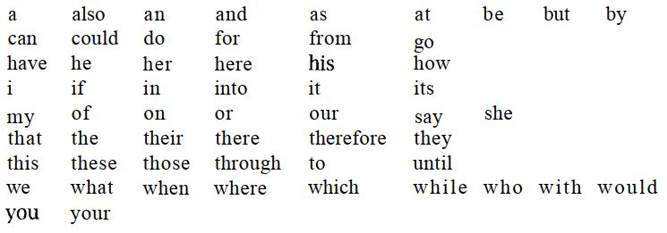
Hệ thống truy xuất thông tin.
STOP LIST.

Slide 6
Hệ thống truy xuất thông tin.
STOP LIST.
Những từ không hữu ích trong tìm kiếm, không cần lưu vào chỉ mục đảo ngược.
Mục đích để giảm bớt số inverted index phát sinh.
STEMMING.
Lấy gốc của từ, ví dụ: laugh có các hình thái laughing, laughed, laughs.

